Slide 1
Muerte encefálica
Juan Felipe Peláez Pérez
Neurocirugía
Universidad de Antioquia

Slide 2
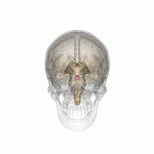
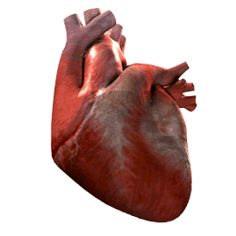
Definición de muerte
 | Criterio Encefálico
Cese irreversible de la función cardiopulmonar | Cese irreversible del funcionamiento del encéfalo aún en presencia de función cardiovascular y ventilatoria.
Diagnóstico de la Muerte Documentar un cese de la función cardiopulmonar irreversible | Diagnóstico de la Muerte Seguir las guías estipuladas para comprobar la pérdida irreversible de las funciones del encéfalo
Criterio Cardiopulmonar
No existen dos clases de muerte.
2 formas de llegar al diagnóstico clínico de muerte.
Centanaro G, De E. Guía para el diagnóstico de muerte encefálica. Acta Neurol Colomb. 1995:251-258.
Machado C, Kerein J, Ferrer Y, Et al. The concept of brain death did not evolve to benefit organ transplants. J Med Ethics. 2007;33:197-200.
Notes:
Antes de la llegada de la tecnología moderna, se consideraba que la muerte había ocurrido Cuando el latido del corazón y la respiración cesaron, y el alma abandonó el cuerpo. Los Ausencia de niebla en un vaso o un espejo colocado debajo de las fosas nasales y El fracaso de levantarse después de ser llamado tres veces por el nombre eran métodos populares para Documento de muerte.1,2 Mientras tanto, los notables avances técnicos y científicos de la última La posibilidad de desarrollar ventiladores mecánicos reanimación cardiopulmonar. A finales de los años cincuenta, algunos informes aparecieron Sobre una condición imposible incluso de imaginar previamente: una en la que el cerebro Se daña masivamente y no funciona mientras que otros órganos siguen funcionando.¿Estaba vivo o muerto tal paciente? Esto cambió radicalmente el curso de los debates Sobre la muerte humana, marcando un punto de inflexión cuando las definiciones de La muerte comenzó a ser formulada, y la muerte cerebral (BD) fue gradualmente aceptada como Muerte del individuo

Slide 3
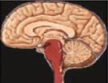
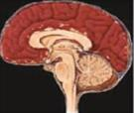
Criterios Neurológicos de Muerte “Cerebral Vs Encefálica’’
Muerte encefálica (“Brain death’’)
Pérdida irreversible de todas las funciones encefálicas
Criterios de Harvard, Comisión presidencial, AAN.
Muerte del Tronco encefálico (“Brain Stem death’’)
Pérdida irreversible de la función del tallo encefálico
Muerte de la corteza cerebral (“Cortical death’’)
- Perdida irreversible de las funciones corticales superiores
Machado Calixto; Brain death a Reppraisal; Springer, 2007.
Notes:
In
whole brain death, death is declared when there is demonstrated loss of cortical
and brainstem reflexes. In Britain, only the loss of brainstem function is
required. The concept of ‘whole brain death’ has survived decades of moral,
ethical, and legal inspection [32]; however, the implementation of the criteria
established to determine brain death has come under scrutiny

Slide 4
Muerte encefálica Definición
“ Cese completo e irreversible de la función cerebral incluyendo la actividad del tallo cerebral con sus funciones respiratoria y vegetativa’’
Whalster S, Wijdicks EF, Et al. Neurology, 2015; 84 (18)
Notes:
La muerte cerebral implica la ausencia permanente de las funciones cerebrales y del tronco cerebral. Aunque el término "muerte cerebral" se utiliza a menudo coloquialmente y se extiende a todas las personas con daño cerebral severo y los que están en estado vegetativo, en términos médico-legales, su significado es muy específico. Estado vegetativo persistente se describe en otro lugar.

Slide 5
Muerte encefálica Criterios AAN
Coma irreversible
Arreflexia del tallo
Apnea

Slide 6
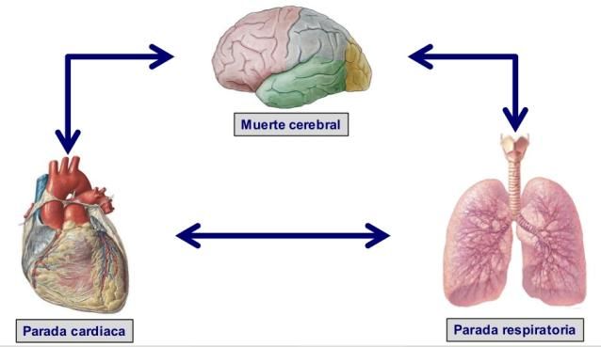
Secuencia hacia la muerte
Centanaro G, De E. Guía para el diagnóstico de muerte encefálica. Acta Neurol Colomb. 1995:251-258.
Notes:
UDDA: Uniform Determination of Death Act.

Slide 7
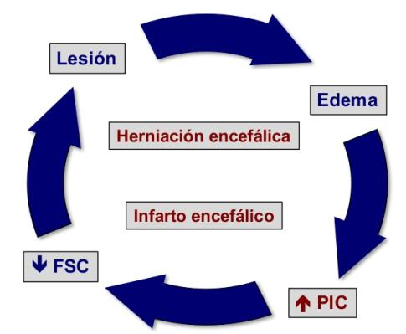
Fisiopatología
Centanaro G, De E. Guía para el diagnóstico de muerte encefálica. Acta Neurol Colomb. 1995:251-258.
Notes:
UDDA: Uniform Determination of Death Act.

Slide 8
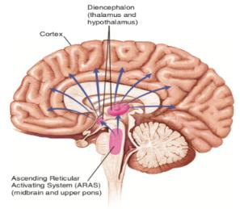
La conciencia
Como objetivo de todas las señales entrantes, el tálamo es central en el gobierno de la conciencia y transmite información de manera difusa a las redes cerebrales.
Conciencia
Contenido
Nivel
Noradrenalina – Dopamina – Serotonina – Acetilcolina – Histamina y Orexina -Hipocretina
Corteza
Diencéfalo
SARA
Notes:
La conciencia es tradicionalmente dicotomizada en dos componentes en un enfoque simplista pero conceptualmente útil. El contenido de la conciencia incluye todas las funciones cognitivas, emociones e intuiciones del cerebro. El nivel de conciencia se refiere al estado de alerta global y a la respuesta conductual. Varias estructuras anatómicas clave controlan el estado consciente: el sistema de activación reticular ascendente (ARAS) en la parte media del cerebro y la protuberancia superior, el diencéfalo (tálamo e hipotálamo) y la corteza (Fig. 6.1). La neuroquímica que impulsa este complejo sistema consta de varios neurotransmisores importantes: noradrenalina (que se origina en el locus ceruleus y el tegemento lateral pontino), dopamina (tegemento ventral), serotonina (núcleo del rafe), acetilcolina (prosencéfalo basal), histamina (hipotálamo posterior) y orexina-hipocretina (hipotálamo lateral) (McClenathan et al., 2013). Como objetivo de todas las señales entrantes, el tálamo es central en el gobierno de la conciencia y transmite y transmite información de manera difusa a las redes cerebrales.

Slide 9
Legislación colombiana
Ordena reglamentar donación de órganos y certificación de muerte en todo donante.
Ley 9 de 1979, capítulo IX
Disposiciones institucionales para la donación y trasplante de órganos y componentes anatómicos.
Ley 73 de 1988
Roa J. Muerte encefálica en pediatría. Precop SCP. 2015;14:4456. scp.com.co/precop-old/pdf/14_4.pdf.
Notes:
UDDA: Uniform Determination of Death Act.

Slide 10
Legislación colombiana
Cambia terminología e incluye la definición de muerte cerebral y primeras directrices del diagnóstico.
Decreto 1546 de 1998
Sentencia C-933 de noviembre de 2007
Protege la presunción legal de donación.
Decreto 2493 de 2004
Reglamenta las leyes anteriores y define criterios según edad.
Mayores y menores de dos años.
Nuevos requisitos clínicos y paraclínicos.
Roa J. Muerte encefálica en pediatría. Precop SCP. 2015;14:4456. scp.com.co/precop-old/pdf/14_4.pdf.
Notes:
UDDA: Uniform Determination of Death Act.

Slide 11
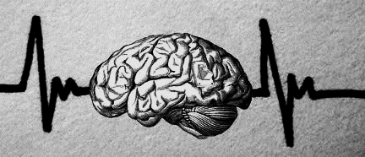
Legislación colombiana
Rige el diagnóstico actual de muerte cerebral en todos los grupos de edad.
Art. 12: Muerte encefálica mayores 2 años.
Para fines de trasplantes:
Ausencia de: Respiración espontánea, Reflejo pupilar, Corneano, Oculovestibular, Faríngeo o nauseoso, Tusígeno.
Pupilas persistentemente dilatadas.
Ministerio de la Protección Social. Decreto 2493 de 2004. 2004;2004(Agosto 4):1-23. http://www.ins.gov.co/lineas-de-accion/Red-Nacional-Laboratorios/Marco Legal/Decreto 2493 del 2004.pdf.
Notes:
UDDA: Uniform Determination of Death Act.

Slide 12
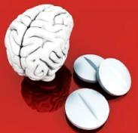
Legislación colombiana
No es procedente cuando:
Tóxicos, alteración metabólica reversible, Depresores del SNC, Relajantes musculares, hipotermia.
2 o más médicos.
No forman parte del programa de trasplantes.
Uno de ellos: Especialista en ciencias neurológicas.
Imposible corroborar los 7 signos: Test de certeza.
Ministerio de la Protección Social. Decreto 2493 de 2004. 2004;2004(Agosto 4):1-23. http://www.ins.gov.co/lineas-de-accion/Red-Nacional-Laboratorios/Marco Legal/Decreto 2493 del 2004.pdf.
Notes:
UDDA: Uniform Determination of Death Act.

Slide 13
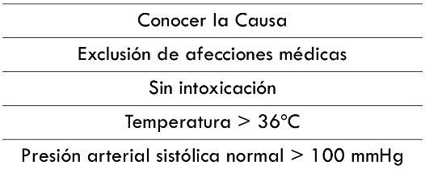
Muerte encefálica: Criterios AAN
Coma
Ausencia reflejos tronco encefálico
Apnea
Whalster S, Wijdicks EF, Et al. Neurology, 2015; 84 (18)

Slide 14
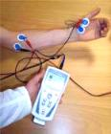
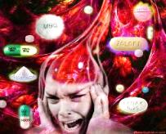
Guía práctica
Establecer causa irreversible del coma:
HC, examen físico, neuroimagen y paraclínicos.
Evidencia clínica o neuroimagen de lesión que justifique el diagnóstico.
Depresores SNC: 5 vidas medias.
Niveles plasmáticos.
Barbitúricos: <10mcg/ml.
Alcoholemia: 40mg etanol/ml sangre.
No bloqueo neuromuscular: Presencia de 4 contracciones test de máxima estimulación del cubital.
Wijdicks EF, Varelas PN, Gronseth GS, Greer DM, American Academy of N. Evidence-based guideline update: determining brain death in adults: report of the Quality Standards Subcommittee of the American Academy of Neurology. Neurology. 2010;74(23):1911-1918.
Pérez Perilla P, Moreno Carrillo A, Zarco Montero L. Guía práctica para el diagnóstico de muerte encefálica en urgencias Hospital de San Ignacio (Bogotá, Colombia). Univ.med. 2012;53(4):420-430.

Slide 15
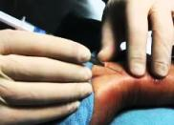
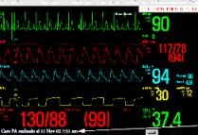
Pre-Requisitos
PAS: ≥ 100 mmHg.
Vasopresor si es necesario.
PaO2 normal.
PaCO2: 35 a 45 mmHg.
T° central: > 36°C. (Manta térmica).
No alteración electrolítica, ácido/base o endocrina mayor.
Valores cercanos al normal.
pH: 7.35 – 7.45.
Wijdicks EF, Varelas PN, Gronseth GS, Greer DM, American Academy of N. Evidence-based guideline update: determining brain death in adults: report of the Quality Standards Subcommittee of the American Academy of Neurology. Neurology. 2010;74(23):1911-1918.
Pérez Perilla P, Moreno Carrillo A, Zarco Montero L. Guía práctica para el diagnóstico de muerte encefálica en urgencias Hospital de San Ignacio (Bogotá, Colombia). Univ.med. 2012;53(4):420-430.

Slide 16
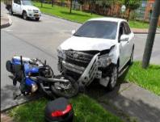
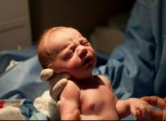
Muerte encefálica Etiología
Notes:
En la mayoría de series de adultos, trauma y hemorragia subaracnoidea son el evento más común que conduce a la muerte cerebral [ 10-12 ]. Otros incluyen hemorragia intracerebral, encefalopatía hipóxico-isquémica y el ictus isquémico. Cualquier condición que causa daño cerebral permanente generalizado puede llevar a la muerte cerebral

Slide 17
Efecto de sedantes y tóxicos
Youn & Greer. Crit Care Clin 2014; 30: 813-831

Slide 18
Pre-Requisitos
Coma
Apertura ocular o movimiento ocular con estímulo ausente
Ausencia de capacidad de respuesta
No respuesta motora al
estímulo
Los movimientos reflejos espinales no excluyen el diagnóstico
Wijdicks EF, Varelas PN, Gronseth GS, Greer DM, American Academy of N. Evidence-based guideline update: determining brain death in adults: report of the Quality Standards Subcommittee of the American Academy of Neurology. Neurology. 2010;74(23):1911-1918.
Pérez Perilla P, Moreno Carrillo A, Zarco Montero L. Guía práctica para el diagnóstico de muerte encefálica en urgencias Hospital de San Ignacio (Bogotá, Colombia). Univ.med. 2012;53(4):420-430.

Slide 19
Diagnóstico
Pérez Perilla P, Moreno Carrillo A, Zarco Montero L. Guía práctica para el diagnóstico de muerte encefálica en urgencias Hospital de San Ignacio (Bogotá, Colombia). Univ.med. 2012;53(4):420-430.
Roa J. Muerte encefálica en pediatría. Precop SCP. 2015;14:44-56. scp.com.co/precop-old/pdf/14_4.pdf.
Notes:
Rigidez flexora: Reflejo multisináptico complejo de integración supramesencefálica.
Extensora: Reflejo multisináptico complejo de integración pontomesencefálica.

Slide 20
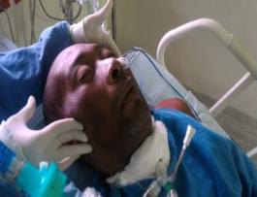
Ausencia de función cortical
Coma profundo: GCS 3
Ausencia de movimientos espontáneos o inducidos
Ausencia de respuesta motora o vegetativa ante estímulos nociceptivos
Ausencia de convulsiones
Ausencia de movimientos faciales
Whalster S, Wijdicks EF, Et al. Neurology, 2015; 84 (18)
Notes:
II. The clinical evaluation (neurologic assessment).
A. Coma.
• Patients must lack all evidence of responsiveness.
Eye opening or eye movement to noxious stimuli is absent. Noxious stimuli should not produce a motor response other than
spinally mediated reflexes. The clinical differentiation of spinal responses from retained motor responses associated with
brain activity requires expertise.
Ausencia de decorticación y decerebración.
Articulo academia americana de Neurologia 2010.
FOTO
La profundidad del coma debe ser evaluada mediante la documentación de alerta ausente y movimientos ausentes derivadas del cerebro, ya sea espontáneo o inducido por el estímulo. movimientos cerebrales originarias incluyen cortical se origina movimientos complejos, con propósito, y también postura de descerebración o decorticación, muecas faciales, y convulsiones
Es mejor Comenzar con un modesto estímulo lateralizado, como Como la compresión de los lechos ungueales, la supraorbitaria Cresta, o la articulación temporomandibular. Éstos proporcionan información sobre la lateralización De la respuesta motora (véase más adelante), pero Repetirse en cada lado en caso de que exista una Lesión de las vías del dolor en un lado del Cerebro o médula espinal. Si no hay respuesta a El estímulo, un estímulo más vigoroso de la línea media Puede ser dado por el frotamiento esternal. Vigorosamente Presionando los nudillos del examinador en el paciente Esternón y frotar hacia arriba y hacia abajo En el pecho, es posible crear un dolor suficientemente Estímulo para despertar a cualquier sujeto que no sea Profundamente comatoso.

Slide 21
Falsa respuesta motora cortical
Movimientos de origen medular o N. periférico
Movimientos rítmicos de musculatura facial
Movimientos flexores de los dedos
Reflejos tónicos del cuello-tronco “signo de Lázaro’’
Triple respuesta flexora (cadera-rodilla-Tobillo)
Otros movimientos del tronco: opistótonos, preservación de R. cutáneo-abdominales
Signo del dedo del pie ondulante
Babinski
Extensión y pronación de miembros superiores
Fasciculaciones generalizadas de tronco y extremidades
Hwang David Y, Et al. Neurosurg Clin N Am 24 (2013) 469-482
Notes:
Movimientos procedentes de la médula espinal o los nervios periféricos pueden ocurrir en la muerte cerebral [ 6 ]. Estos son comunes (33 a 75 por ciento) y pueden ser desencadenados por estímulos táctiles o se producen de forma espontánea [ 10,18,19 ]. Ejemplos incluyen:
●, movimientos rítmicos semi-sutiles de los músculos inervados por los nervios faciales pueden surgir del nervio facial denervado.
●movimientos flexores de los dedos.
●reflejos tónicos del cuello - desplazamientos pasiva del cuello, especialmente la flexión, pueden ir acompañados de troncales y las extremidades movimientos complejos, incluyendo la aducción en los hombros, flexión de los codos, supinación o pronación en las muñecas, la flexión del tronco ( "sentado" Tipo movimientos), y el cuello-abdominal contracción muscular o giro de la cabeza hacia un lado. Estos pueden ser muy dramático, a menudo llamado un "signo Lázaro."
●respuesta de flexión Triple con flexión de la cadera, la rodilla y el tobillo con la estimulación del pie, por ejemplo, las pruebas para un signo de Babinski.
●Otros movimientos del tronco, incluyendo opisthotonic posturas asimétricas del tronco y la preservación de los reflejos abdominales superficiales y profundos.
●alterna flexión-extensión de los dedos de los pies con el desplazamiento pasiva del pie (signo del dedo del pie ondulante), o la flexión de los dedos del pie después de la percusión, o un signo de Babinski.
●Miembro superior pronación reflejo de extensión.
●fasciculaciones generalizadas de tronco y extremidades [ 20 ].
prueba de apnea
In a recent publication describing a “new” spinal
reflex observed in brain death, Mittal and colleagues43
outline the following 5 aspects of the
movements after brain death that may assist the
clinician in differentiating spinal from postural
responses:
1. There is no resemblance of a spinal response
to the classic postural motor responses. These responses
are recognized by synchronized decorticate
(thumb folded under flexed fingers in a fist,
pronated forearm, flexed elbow, and extended
lower extremity with inverted foot) or decerebrate
responses (pronated and extended upper and
lower extremity).
2. Most often, the spinal responses are slow and
short in duration. However, there can be some exceptions
as follows: finger flexion can be seen as
quick jerks with minimal excursions, and lower extremity
responses are often more complex and
can be wavy or shocklike.
3. The most common spinal response is triple
flexion response (flexion in foot, knee, and hip)
which may have variations, such as undulating
toe sign or a Babinski sign.
4. Most movements are provoked and not spontaneous.
The provocation can be movement during
nursing care procedures of the patient, such
as turning in bed or transfer from bed to a transport
cart.
5. In some patients, spinal responses can be elicited
by forceful neck flexion and by noxious stimuli
below cervicomedullary junction. They are not
seen with pressure at the supraorbital ridge or
temporomandibular joint.

Slide 22
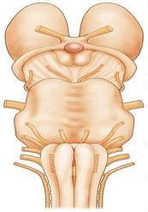
Muerte encefálica Arreflexia del tallo cerebral
Bilateral
EVALUACIÓN REFLEJOS DE TALLO
Ausencia de respuesta pupilar a la luz (pupilas de 4-9 mm)
Pérdida de reflejos oculocefálicos
Pérdida de reflejos oculovestibulares
Pérdida de reflejo corneal
Ausencia de reflejo nauseoso
Ausencia de reflejo tusígeno
Pérdida de reflejo de succión
Apnea
Craneal
Caudal
Whalster S, Wijdicks EF, Et al. Neurology, 2015; 84 (18)

Slide 23
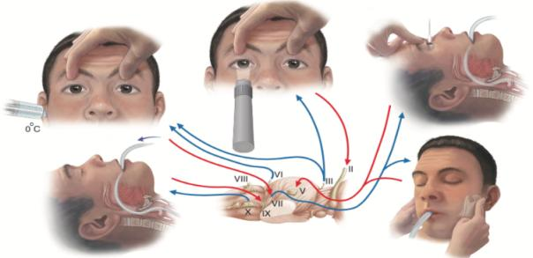
Diagnóstico
Pérez Perilla P, Moreno Carrillo A, Zarco Montero L. Guía práctica para el diagnóstico de muerte encefálica en urgencias Hospital de San Ignacio (Bogotá, Colombia). Univ.med. 2012;53(4):420-430.
Roa J. Muerte encefálica en pediatría. Precop SCP. 2015;14:44-56. scp.com.co/precop-old/pdf/14_4.pdf.

Slide 24
Reflejos de tallo
Mesencéfalo: Ausencia reflejo pupilar.
Pupilas en línea media. (4-9 mm).
Mesencéfalo y Puente: oculocefálicos y oculovestibulares.
Descartar estabilidad cervical – Otoscopia previa.
Oculocefálicos:
Giro rápido de la cabeza de la posición media a 90°.
Ojos en la misma dirección o permanecen en línea media.
Oculovestibulares: cabeza a 30°.
50 ml agua helada.
Un oído a la vez – Intervalo 10 min.
No movimiento en 1 min de observación.
Wijdicks EF, Varelas PN, Gronseth GS, Greer DM, American Academy of N. Evidence-based guideline update: determining brain death in adults: report of the Quality Standards Subcommittee of the American Academy of Neurology. Neurology. 2010;74(23):1911-1918.
Pérez Perilla P, Moreno Carrillo A, Zarco Montero L. Guía práctica para el diagnóstico de muerte encefálica en urgencias Hospital de San Ignacio (Bogotá, Colombia). Univ.med. 2012;53(4):420-430.
Notes:
Oculocefálicos: Lo normal es que los ojos vayan en la dirección contraria de la cabeza.
Oculovestibular: Nistagmo con componente lento hacia el lado irrigado y el rápido se aleja del lado irrigado.

Slide 25
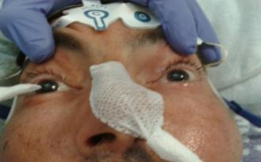
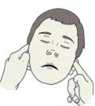
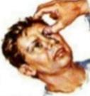
Reflejos de tallo
Puente: Corneal: Estimular con algodón, gasa.
Ausencia movimiento del parpado.
Ojo: Edema corneal – Bloqueo NM.
Ausencia movimiento facial al dolor:
Presión en cóndilos a nivel de ATM.
Presión escotadura supraorbitaria.
Wijdicks EF, Varelas PN, Gronseth GS, Greer DM, American Academy of N. Evidence-based guideline update: determining brain death in adults: report of the Quality Standards Subcommittee of the American Academy of Neurology. Neurology. 2010;74(23):1911-1918.
Pérez Perilla P, Moreno Carrillo A, Zarco Montero L. Guía práctica para el diagnóstico de muerte encefálica en urgencias Hospital de San Ignacio (Bogotá, Colombia). Univ.med. 2012;53(4):420-430.
Notes:
Rigidez flexora: Reflejo multisináptico complejo de integración supramesencefálica.
Extensora: Reflejo multisináptico complejo de integración pontomesencefálica.

Slide 26
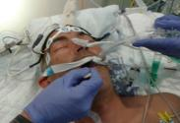
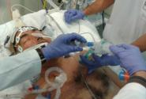
Reflejos de tallo
Faríngeo o nauseoso: Estimulación faríngea posterior con bajalenguas.
No inducción de nauseas ni movilización del contenido de la sonda.
Poco aplicable en paciente intubado.
Traqueal, carinal o tusígeno: Succión traqueal con una cánula avanzada hasta la carina.
La sola maniobra de empujar y halar el TOT no es suficiente.
Wijdicks EF, Varelas PN, Gronseth GS, Greer DM, American Academy of N. Evidence-based guideline update: determining brain death in adults: report of the Quality Standards Subcommittee of the American Academy of Neurology. Neurology. 2010;74(23):1911-1918.
Pérez Perilla P, Moreno Carrillo A, Zarco Montero L. Guía práctica para el diagnóstico de muerte encefálica en urgencias Hospital de San Ignacio (Bogotá, Colombia). Univ.med. 2012;53(4):420-430.

Slide 27
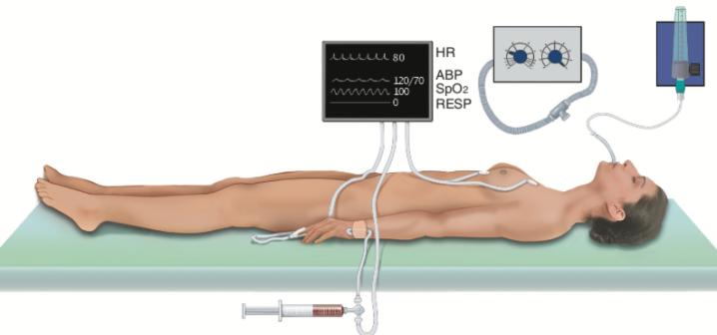
Test de apnea
Antes de la prueba:
Normotensión: PAS ≥100 mm Hg.
No hipoxemia: Preoxigenación al menos 10 min con O2 al 100%.
PaO2: > 200 mmHg.
Normotermia.
Parálisis neuromuscular.
Lesión cervical por encima de C5.
Reducir FR a 10 por min para eucapnia.
Reducir PEEP a 5 cm H2O.
PaCO2: 35 a 45 mmHg.
No evidencia de retención de CO2.
(EPOC - obesidad mórbida).
Pérez Perilla P, Moreno Carrillo A, Zarco Montero L. Guía práctica para el diagnóstico de muerte encefálica en urgencias Hospital de San Ignacio (Bogotá, Colombia). Univ.med. 2012;53(4):420-430.
Roa J. Muerte encefálica en pediatría. Precop SCP. 2015;14:44-56. scp.com.co/precop-old/pdf/14_4.pdf.

Slide 28
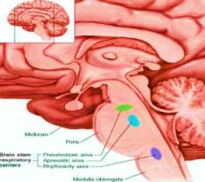
Test de Apnea
Respuesta de centro respiratorio a cambios de PCO2.
Preoxigenación: FiO2 (PEEP=5 cmH20) durante 10 minutos (SatO2 >95%).
Desconectar al paciente del ventilador
Introduzca una cánula por TOT con O2 a 6L min o pieza en T a 12 L/min.
Observar ausencia de esfuerzo respiratorio durante 8-10 minutos.
Aumento de PCO2 (2-5-3 mmHg/min).
Excursión abdominal o torácica
Whalster S, Wijdicks EF, Et al. Neurology, 2015; 84 (18)
Notes:
Disminuir parámetros ventilatorios del paciente con FiO2 al 100% para aumentar discretamente PaCO2
El procedimiento estándar - La prueba de apnea se lleva a cabo después de que se han cumplido todos los demás criterios de muerte cerebral. ≥36ºC núcleo de la temperatura o 97ºF, la presión arterial sistólica ≥100 mmHg, eucapnia (PaCO2 de 35 a 45 mmHg), la ausencia de hipoxia, y el estado euvolémico son requisitos previos [ 5,6 ]. La prueba no es válida en los pacientes que tienen crónicamente altos valores de PaCO2 (retenedores de CO2) y en casos de parálisis neuromuscular o lesiones de la médula espinal cervical de alto. En una prueba de apnea positivo no hay respuesta respiratoria a una PaCO2> 60 mmHg o 20 mmHg mayor que los valores de referencia y un pH arterial final <7,28.
La desconexión del ventilador se asocia a menudo con hipoxemia profunda e inestabilidad hemodinámica. Esto se puede evitar mediante el aumento de oxígeno inspirado antes y durante la prueba. Preoxigenación elimina depósitos de nitrógeno respiratorio y acelera el transporte de oxígeno a través de la cánula traqueal [ 5,6 ]. La fracción de oxígeno inspirado debe ser 1.0 durante 10 minutos, hasta un PaO2 máximo de 200 mmHg o hasta que el PaCO2 superior a 40 mmHg. Frecuencia de ventilación se reduce a eucapnia; la presión positiva al final de la espiración se reduce a 5 cm H2O. Si SaO2> 95 por ciento, se obtiene entonces como gases en sangre arterial (GSA). El paciente se desconecta entonces del ventilador. El oxígeno es proporcionado por una cánula traqueal a 6 L / minuto; la punta debe estar en la carina. Las alternativas incluyen el uso de un sistema de pieza en T con el flujo de oxígeno a 12 l / min y el uso de la presión positiva continua en vía aérea (CPAP) de 10 a 20 cm de H2O, con el flujo de oxígeno a 12 L / min [ 21,22 ].
La observación visual es el método estándar para la detección de movimiento respiratorio [ 6 ]. Ocho a diez minutos sin esfuerzo respiratorio es observable un período de observación estándar. PaCO2 se mide justo antes de la reconexión al ventilador para confirmar que el nivel objetivo (> 60 mmHg o 20 mmHg mayor que los valores de referencia) se logró.
Una innovación en el test de apnea implica la introducción de 3 a 5 por ciento de CO2, junto con oxígeno y proporcionar unos cuatro respiraciones por minuto utilizando un ventilador que es capaz de detectar el esfuerzo respiratorio, mientras que el control de la concentración de CO2 ET [ 23 ]. Sin embargo, otros autores han criticado las técnicas de administración de suplementos de CO2, porque las tasas de acumulación de PaCO2 pueden ser impredecibles, hipercapnia excesivo puede causar complicaciones, y los aumentos más graduales en la PaCO2 no puede estimular eficazmente los centros respiratorios [ 11 ]. PaCO2 aumenta a una velocidad de 2,5 a 3 mm Hg por minuto en las pruebas tradicionales

Slide 29
Test de Apnea
NEGATIVO
Presencia de movimientos respiratorios espontáneos Repetir el Test a las 24 Horas.
POSITIVO
Ausencia de movimientos respiratorios espontaneos PaCO2 final > 60 mmHg o > 20 mmHg sobre PCO2 basal y PH arterial < 7.28
INDETERMINADO
Interrupción del Test por Hipotensión (PAS < 90 mmHg), arritmias o desaturación (SaO2 < 85% durante 30 segundos) PaCO2 final < 60 mmHg o < 20 mmHg sobre la basal. El test puede repetirse tras estabilización a los 10 minutos.
Hocker S, Whalen F, Wijdicks EF; Neurocrit Care. 2014 (2); 298-300.
Notes:
El procedimiento estándar - La prueba de apnea se lleva a cabo después de que se han cumplido todos los demás criterios de muerte cerebral. ≥36ºC núcleo de la temperatura o 97ºF, la presión arterial sistólica ≥100 mmHg, eucapnia (PaCO2 de 35 a 45 mmHg), la ausencia de hipoxia, y el estado euvolémico son requisitos previos [ 5,6 ]. La prueba no es válida en los pacientes que tienen crónicamente altos valores de PaCO2 (retenedores de CO2) y en casos de parálisis neuromuscular o lesiones de la médula espinal cervical de alto. En una prueba de apnea positivo no hay respuesta respiratoria a una PaCO2> 60 mmHg o 20 mmHg mayor que los valores de referencia y un pH arterial final <7,28.
La desconexión del ventilador se asocia a menudo con hipoxemia profunda e inestabilidad hemodinámica. Esto se puede evitar mediante el aumento de oxígeno inspirado antes y durante la prueba. Preoxigenación elimina depósitos de nitrógeno respiratorio y acelera el transporte de oxígeno a través de la cánula traqueal [ 5,6 ]. La fracción de oxígeno inspirado debe ser 1.0 durante 10 minutos, hasta un PaO2 máximo de 200 mmHg o hasta que el PaCO2 superior a 40 mmHg. Frecuencia de ventilación se reduce a eucapnia; la presión positiva al final de la espiración se reduce a 5 cm H2O. Si SaO2> 95 por ciento, se obtiene entonces como gases en sangre arterial (GSA). El paciente se desconecta entonces del ventilador. El oxígeno es proporcionado por una cánula traqueal a 6 L / minuto; la punta debe estar en la carina. Las alternativas incluyen el uso de un sistema de pieza en T con el flujo de oxígeno a 12 l / min y el uso de la presión positiva continua en vía aérea (CPAP) de 10 a 20 cm de H2O, con el flujo de oxígeno a 12 L / min [ 21,22 ].
La observación visual es el método estándar para la detección de movimiento respiratorio [ 6 ]. Ocho a diez minutos sin esfuerzo respiratorio es observable un período de observación estándar. PaCO2 se mide justo antes de la reconexión al ventilador para confirmar que el nivel objetivo (> 60 mmHg o 20 mmHg mayor que los valores de referencia) se logró.

Slide 30
Periodo de observación Recomendación AAN 2010
Varía dependiendo de la edad y la etiología.
Indicado cuando el diagnóstico es exclusivamente clínico:
- 6 H: En caso de daño encefálico estructural
- 24 H: Cuando la causa es una encefalopatía Hipóxico-Isquémica
- Variable: Cuando se han utilizado fármacos neurodepresores
Se puede omitir con pruebas confirmatorias.
Hocker S, Whalen F, Wijdicks EF; Neurocrit Care. 2014 (2); 298-300.
Notes:
Período de observación - La duración de la observación requerido para determinar la muerte cerebral varía ampliamente. Una evaluación de seguimiento después de 24 horas era un requisito para el diagnóstico temprano de la muerte cerebral en los Estados Unidos. Más tarde, los requisitos en este sentido se hicieron dependientes de la edad: un intervalo de evaluación de 48 horas para lactantes de siete días a dos meses, las 24 horas para los mayores de dos meses a un año, y 12 horas para las que existen entre 1 y 18 años. (Ver 'La muerte cerebral en los niños' de abajo.).
Un período de observación para los adultos se considera opcional; seis horas se recomienda a menudo con períodos más largos, de hasta 24 horas, se recomienda en casos de encefalopatía isquémica hipóxica [ 5 ]. Directrices en otros países recomiendan períodos más largos de observación ( tabla 1A-B ) [ 3,30 ]. La actualización de la Guía Academia Americana de Neurología publicado en 2010 encontró pruebas suficientes para determinar un periodo de observación mínimo aceptable [ 6 ]. En pacientes que han sido resucitados de una parada cardiaca, se recomienda la observación durante al menos 24 horas a partir del momento de la detención, como la mejora espontánea en los reflejos del tronco cerebral puede ocurrir horas después de un paro cardíaco. En este tipo de pacientes que han recibido la hipotermia inducida, el tiempo de recuperación puede ampliarse aún más, ya que algunos motores del tronco cerebral y los reflejos pueden recuperar después de estar ausente durante tres días [ 31 ]. Puede ser aconsejable realizar una prueba auxiliar del flujo sanguíneo cerebral con este tipo de pacientes; parámetros electrofisiológicos también pueden verse afectados por la hipotermia inducida. (Ver "lesión cerebral hipóxico-isquémica: evaluación y pronóstico" .)
Hay estudios limitados sobre los exámenes de serie en esta configuración en la que basar recomendaciones para una longitud requerida de la observación [ 6 ]. Una serie de casos revisó los datos de 1.229 adultos y pediátrica 82 (más de un año de edad) de los casos de muerte cerebral [ 32 ]. El intervalo entre los exámenes primero y segundo varió de 3 a más de 50 horas (media 19,2 horas). Ninguno de los pacientes con un primer examen consistente con la muerte cerebral recuperó la función del tronco cerebral en el examen de repetición. Sin embargo, las tasas de donación de órganos disminuyeron con intervalos más largos entre los exámenes

Slide 31
Examinadores
Legislación Colombiana: Decreto 2493 de 2004
“El diagnóstico de muerte encefálica debe hacerse por dos o más médicos no interdependientes, que no formen parte del programa de trasplantes, uno de los cuales deberá tener la condición de especialista en ciencias neurológicas’’
Notes:
El examinador de hacer el diagnóstico de muerte cerebral debe estar familiarizado con los criterios clínicos y cómodo en la realización de todos los aspectos del examen. Una revisión sistemática de la literatura encontró que la precisión de la exploración neurológica en pacientes comatosos es de moderado a sustancial; Sólo un estudio encontró una disminución de precisión en menos examinadores experimentados [ 33 ]. Formación basada en la simulación puede mejorado el rendimiento examinadores, al menos en el corto plazo [ 34 ].
Otro requisito común o recomendación es que el examinador muerte cerebral sea una persona distinta del médico tratante. Además, cuando se considera la donación de órganos, el examinador no debe ser el mismo médico o cirujano que forma parte del equipo de trasplante o tiene responsabilidades para el receptor potencial de uno o más órganos [ 17,30,35 ].

Slide 32
Muerte encefálica Factores de confusión
Mimics
Síndrome de Guillain Barré Fulminante
Sobredosis de Baclofeno
Sobredosis de Barbitúricos
Retraso en la depuración de Vecuronio
Hipotermia
Locked-in síndrome
Banderas Rojas
TAC normal
PA mantenida sin soporte
Ausencia de Diabetes insípida
Variación de la FC
Fiebre o T° < 32 ° C
Shock
Acidosis metabólica marcada
Miosis reversible (Organofosforados, Opio)
Mioclonus (Toxicidad Litio/ISRS)
Rigidez (ISRS/Haloperidol)
Diaforesis profusa
Toxicología en orina +
Manno & Wijdicks; Neurologic Clinics; 24 (2006); 159-169
Notes:
Hasta donde sabemos, no hay Informes en revistas médicas de condiciones que imitan Muerte cerebral que han detallado una Examen de la muerte cerebral.

Slide 33
Pruebas complementarias
Análisis del flujo sanguíneo cerebral
Arteriografía cerebral
Electrofisio-lógicas (actividad neuronal)
Electroencefalograma
Doppler transcraneal
AngioRMN
AngioTAC
Medicina nuclear (SPECT, Gammagrafía cerebral)
Potenciales evocados auditivos
Potenciales somatosensoriales
Wijdicks Eelco F.M; N Engl J Med; 2001; Vol. 344, No. 16
Notes:
●There should be no "false positives," ie, when the test confirms "brain death" there should be none that recover or have the potential to recover
●The test should be sufficient on its own to establish that brain death is or is not present, ie, whether there is total and irreversible destruction of the brainstem or the entire brain
●The test should not be susceptible to "confounders" such as drug effects or metabolic disturbances
●The test should be standardized in technology, technique, and classification of results
●The test should be available, safe, and readily applied in all medical centers with ICU
Lastimosamente ninguna prueba confirmatoria cuenta con estas capacidades completamente…

Slide 34
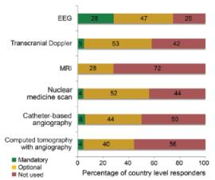
PRUEBAS COMPLEMENTARIAS
Indicaciones
Limitación para la evaluación de alguno de los signos clínicos.
Parálisis Neuromuscular.
Paciente bajo sedación profunda.
Test de Apnea no aplicable o indeterminado.
Factores de confusión Acortar el periodo de observación.
Wijdicks EF, Varelas PN, Gronseth GS, Et.al. Neurology. 2010; 74 (23): 1911.
Notes:
Factores de confusión como: (falla orgánica múltiple/sedantes con depuración retardada)
NO SON OBLIGATORIAS, SALVO EN LAS SGTES CIRCUNSTANCIAS:
Indicaciones
En los adultos, no se necesitan exámenes complementarios para el diagnóstico clínico de muerte cerebral y no deben sustituir el examen neurológico (10) . Sin embargo existen situaciones en las cuales la clínica se altera de manera significativa y por lo tanto justifica el empleo de estas ayudas. (Tabla 2.) (11)
pruebas complementarias
Indicaciones - Un examen clínico válido, completo es suficiente y superior a las pruebas de diagnóstico en el diagnóstico de la muerte cerebral en los adultos. Sin embargo, a veces los criterios clínicos no se pueden aplicar. Tales situaciones incluyen lo siguiente [ 6 ]:
●Cuando los nervios craneales no pueden examinarse de manera adecuada
●Cuando la parálisis neuromuscular está presente
●Cuando la sedación profunda está presente
●Cuando el test de apnea no es válido (retenedores de dióxido de carbono) o no se puede completar
●Cuando los factores de confusión hacen que el examen clínico no fiable, por ejemplo, insuficiencia orgánica múltiple y la presencia de un fármaco sedante o paralizante que puede ser muy lento para limpiar
●Para acortar la duración del período de observación
En estas situaciones, pruebas auxiliares son necesarios. También se requiere de pruebas auxiliares para bebés menores de un año; Se requieren dos pruebas positivas para los de menos de dos meses de edad. Otros países exigen el uso de pruebas de confirmación para completar el examen clínico ( tabla 1A-B ) [ 3,30 ]

Slide 35
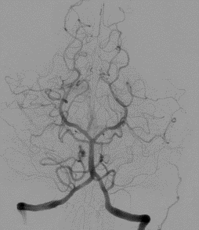
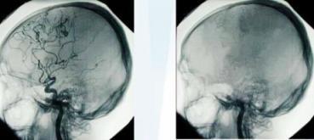
Arteriografía Cerebral
Pruebas complementarias
Criterio Diagnóstico:
- Opacificación ausente de venas cerebrales profundas.
- Ausencia de flujo sanguíneo en bifurcación carotídea o polígono de Willis.
Tener en cuenta:
- Paciente hemodinámicamente estable al momento del estudio.
Hwang David Y, Et al. Neurosurg Clin N Am 24 (2013) 469-482
Notes:
Es un Axioma que un cerebro sin flujo sanguíneo es un cerebro muerto. No siempre sucede que la presencia de algún flujo sanguíneo excluya el Dx de muerte cerebral. La muerte cerebral suele ir acompañada de una elevada presión intracraneal por edema tisular u otro efecto de masa. Cuando esto excede la presión arterial sistémica, no hay flujo sanguíneo cerebral. En la muerte encefálica se observa un cierto llenado arterial intracraneal en la base del cerebro sin perfusión tisular, produciendo un resultado de prueba "falso negativo" para la muerte cerebral. Es más probable que las técnicas más refinadas que examinan la perfusión cerebral sean más precisas.
-
La Arteriografia cerebral se ha definido como el Gold Standard. Pero es invasivo, riesgoso, y puede ser erróneo (como otros test de fluo sanguíneo) en hipotensión profunda y cuando la bóveda craneana se fractura por Tx., cirugía, drenaje vetricular o suturas abiertas. Bajo estas circunstancias un test electrofisiológico como el EEG puede ser superior. Sin embargo las pruebas que miden flujo sanguíneo cerebral son menor propensas a confusión por Hipotermia, Medicamentos y factores metabólicos.
Por esta razón las pruebas que miden el flujo sanguíneo cerebral se utilizan cuando el Dx no puede ser realizado por alguna de estas circunstancias. Los poteciales sometosensoriales no deben realizarse si la patología primaria esta en el tallo o existe una neuropatía subyacente. EEG, Potenciales, y DTC pueden realizarse en la cabecera de la cama del paciente. La disponibilidad y la experiencia con cada una de estas pruebas difiere entre las diferentes instituciones.
Crtiterios DXs:
*La opacificación ausente de las venas cerebrales profundas en la angiografía convencional o CT puede ser más sensible para la muerte cerebral que el llenado de las arterias cerebrales.
*Las pruebas ampliamente disponibles de flujo sanguíneo cerebral incluyen angiografía cerebral, Doppler transcraneal, angiografía por resonancia magnética, angiografía por tomografía computarizada y exploración con radionúclidos de medicina nuclear. Estas pruebas no se confunden con medicamentos, trastornos metabólicos o hipotermia. Una advertencia es que la presión arterial sistémica debe ser adecuada, es decir, el paciente no debe estar en estado de shock, cuando se aplican estas pruebas.
*Los angiogramas cerebrales falso-negativos que muestran el flujo sanguíneo normal que aparece en al menos algunos vasos sanguíneos intracraneales ocurren cuando la presión intracraneal disminuye por cirugía, traumatismo y shunts ventriculares o en niños con cráneos maleables.

Slide 36
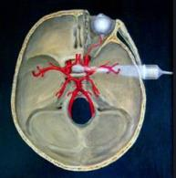
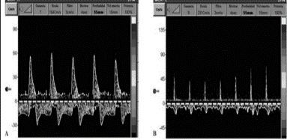
Doppler transcraneal
Pruebas complementarias
Criterio Diagnóstico:
Pico sistólico pequeño sin flujo diastólico.
Patrón de flujo reverberante.
Tener en cuenta:
Hueso temporal engrosado (10-25%).
Hwang David Y, Et al. Neurosurg Clin N Am 24 (2013) 469-482
Notes:
El Doppler transcraneal (TCD) es seguro, no invasivo y barato, y puede hacerse a la cabecera de la cama. La prueba requiere experiencia; Tanto circulaciones anteriores y posteriores deben ser evaluados [46]. Los hallazgos de picos sistólicos pequeños sin flujo diastólico o un patrón de flujo reverberante sugieren una alta resistencia vascular y apoyan el diagnóstico de muerte cerebral. Las limitaciones incluyen una prevalencia de 10 a 25 por ciento de engrosamiento del hueso temporal que impide la evaluación de 6 de las 11 arterias intracraneales insonadas habituales. Debido a estas y otras limitaciones técnicas, la ausencia de señales arteriales en TCD (un hallazgo en el 9 por ciento de los pacientes con muerte cerebral) se considera no diagnósticos [47, 48]. Ambos falsos positivos y falsos negativos pruebas (en comparación con la angiografía cerebral o de otro estándar) se informan [49 - 51].
Al igual que con la angiografía cerebral, los pacientes con drenaje ventricular externo o grandes craneotomías pueden tener pruebas falsas negativas [45, 51, 52]. También se debe tener precaución con niños muy pequeños, al menos hasta que se realicen más estudios en esta población.

Slide 37
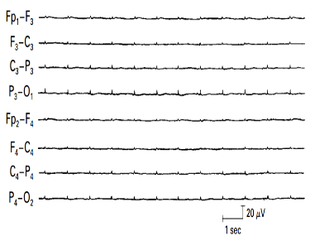
Electroencefalograma
Pruebas complementarias
Criterio Diagnóstico:
Potencial eléctrico < 2 μV durante 30 minutos. (EEG plano)
Tener en cuenta:
Legislación colombiana (Decreto 2493 de 2004):
* Diagnóstico de muerte cerebral en niños < 2 años.
Hwang David Y, Et al. Neurosurg Clin N Am 24 (2013) 469-482
Notes:
Electroencefalografía - El silencio electrocerebral o un electroencefalograma plano (EEG) fue un componente de la declaración de muerte cerebral con las primeras directrices publicadas. El silencio electrocerebral está presente si no se encuentra un potencial eléctrico no-artístico> 2 μV durante una grabación de 30 minutos con mayor sensibilidad [70]. EEG sigue siendo altamente recomendable en los Estados Unidos y es una parte esencial de los criterios americanos para el diagnóstico de la muerte cerebral en niños muy pequeños [71]. Sin embargo, aunque la grabación plana o suprimida lleva a los médicos a considerar la muerte cerebral, el EEG está anatomicamente y fisiológicamente limitado para este propósito.
El EEG registra los potenciales sinápticos sumados del neocórtex cerebral y no revela potenciales de estructuras subcorticales, como el tallo cerebral o el tálamo. Por lo tanto, el EEG puede ser plano o isoeléctrico en presencia de neuronas viables en el tronco encefálico y en otras partes. El EEG también es vulnerable a factores de confusión y puede ser plano o isoeléctrico en casos de sedación por medicación o ingestión tóxica, hipotermia o factores metabólicos, condiciones que no implican necesariamente una lesión cerebral completa e irreversible.
Además, especialmente en la unidad de cuidados intensivos (UCI), se registran algunas señales eléctricas para las que la fuente no puede ser identificada, aunque probablemente no provengan del cerebro [74]. Tales artefactos pueden confundirse con la actividad cortical residual, produciendo un error falso negativo

Slide 38
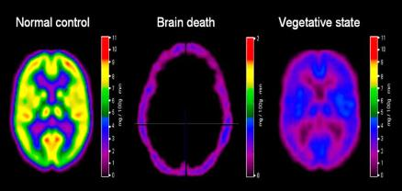
Pruebas complementarias
Gammagrafía tecnecio 99 HMPAO (Spect):
Metabolismo neuronal.
Se han reportado falsos positivos.
Potenciales Evocados Auditivos:
Baja especificidad y sensibilidad.
Pérez Perilla P, Moreno Carrillo A, Zarco Montero L. Guía práctica para el diagnóstico de muerte encefálica en urgencias Hospital de San Ignacio (Bogotá, Colombia). Univ.med. 2012;53(4):420-430.
Roa J. Muerte encefálica en pediatría. Precop SCP. 2015;14:44-56. scp.com.co/precop-old/pdf/14_4.pdf.

Slide 39
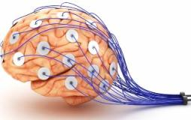
Dictamen
Dos o más médicos no interdependientes
No hacer parte programa transplantes
Uno de ellos especialista en neurociencias
Constancia en la historia clinica
Notes:
El diagnóstico de muerte encefálica y la comprobación sobre la persistencia de los signos de la misma, deben hacerse por dos o más médicos no interdependientes, que no formen parte del programa de trasplantes, uno de los cuales deberá tener la condición de especialista en ciencias neurológicas. Dichas actuaciones deberán constar por escrito en la correspondiente historia clínica, indicando la fecha y hora de las mismas, su resultado y diagnóstico definitivo, el cual incluirá la constatación de los siete (7) signos que determinan dicha calificación.
Dichas actuaciones deberán constar por escrito en la correspondiente historia clínica, indicando la fecha y hora de las mismas, su resultado y diagnóstico definitivo, el cual incluirá la constatación de los siete (7) signos que determinan dicha calificación.

Slide 40
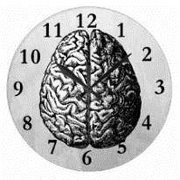
Evaluaciones y Pruebas
Número de evaluaciones:
Neonatos (7 días a 2 meses) 2 evaluaciones neurológicas con intervalo de 48 horas, 2 EEG.
Niños de 2 a 24 meses: 2 evaluaciones neurológicas con 24 horas de intervalo, 2 EEG.
Niños 2 a 18 años: 2 evaluaciones neurológicas con intervalo de 12 horas.
Adultos: 1 examen neurológico.
Colombia 6 horas.
En Colombia el menor de 5 años, requiere prueba confirmatoria.
En menores de 7 días el diagnóstico de muerte encefálica no es aplicable.
DECRETO NUMERO 2493 DE 2004 - MINISTERIO DE LA PROTECCIÓN SOCIAL COLOMBIA

